Slide 1
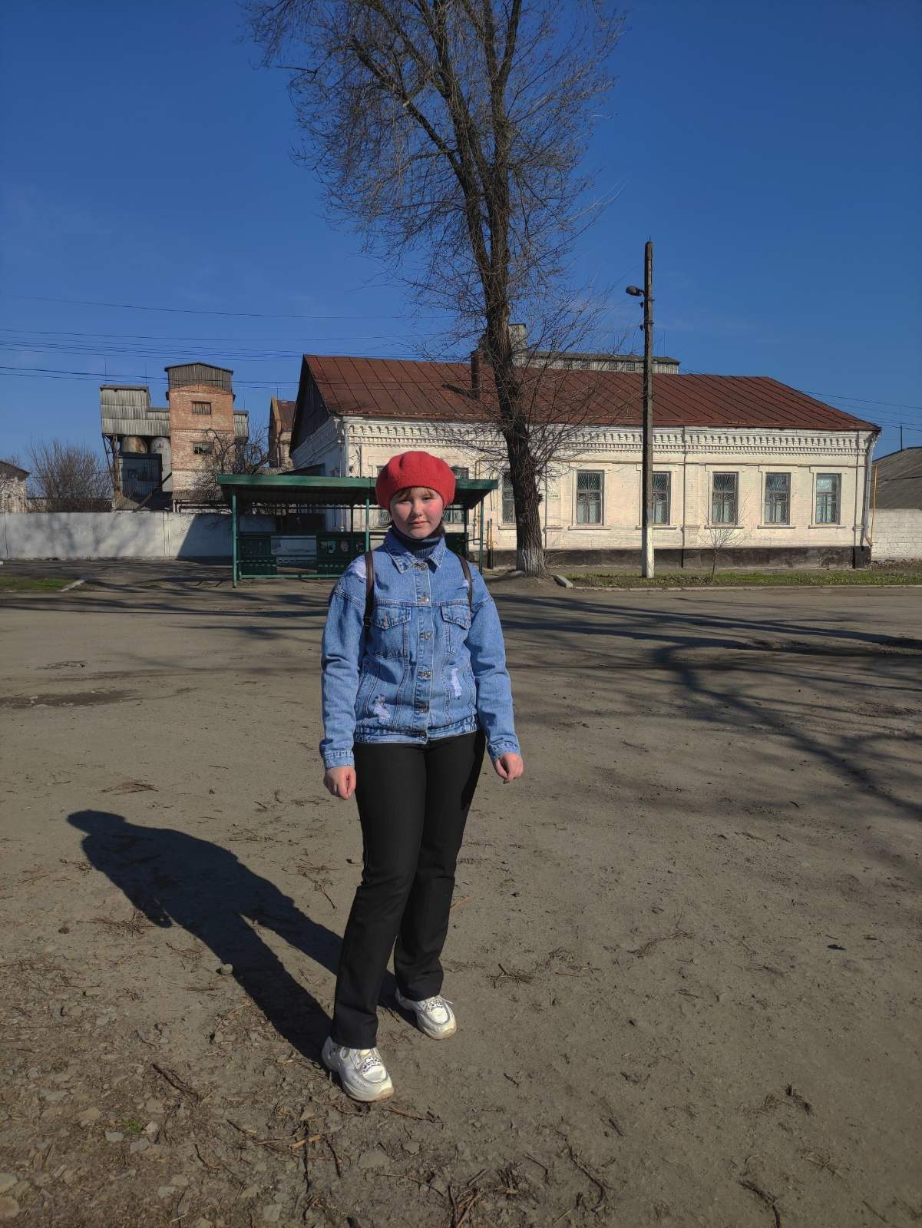
ддддддддд
МАН-Юніор дослідник. Історик-Юніор. Барвінківська філія Харківського Обласного Комунального Територіального Відділення МАН Короткий екскурсійний маршрут із елементами власного дослідження на місцевому матеріалі
СТЕЖКАМИ ПРОТЕСТАНТІВ БАРВІНКІВЩИНИ: ІСТОРІЯ І СУЧАСНІСТЬ
Роботу виконала:
Крупка Поліна Віталіївна,
учениця 7 класу Барвінківського ліцею №3
Барвінківської тереторіальної громади Ізюмського району Харківської області Науковий керівник:
Ткаченко Ірина Михайлівна, вчитель історії Барвінківського ліцею №3
Барвінківської тереторіальної громади Ізюмського району Харківської області
вчитель історії, Харківської області

Slide 2
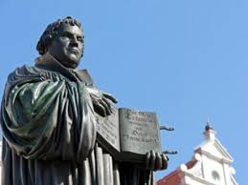
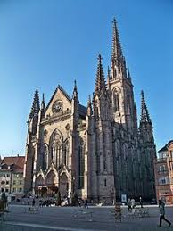
ддддддддд
АКТУАЛЬНІСТЬ ДОСЛІДЖЕННЯ
Обрана тема є актуальною. У наш час зростає інтерес до вивчення історії протестантизму, з`являються нові документи, відкриваються нові факти, на українську мову перекладають нові книги, що дозволяє глибше дослідити, як протестантська Реформація вплинула на розвиток Європи, є можливість для більш об’єктивного історичного розслідування. До того ж Україна прагне бути частиною цивілізованої Європи, а саме Реформація змінила Європу.

Slide 3
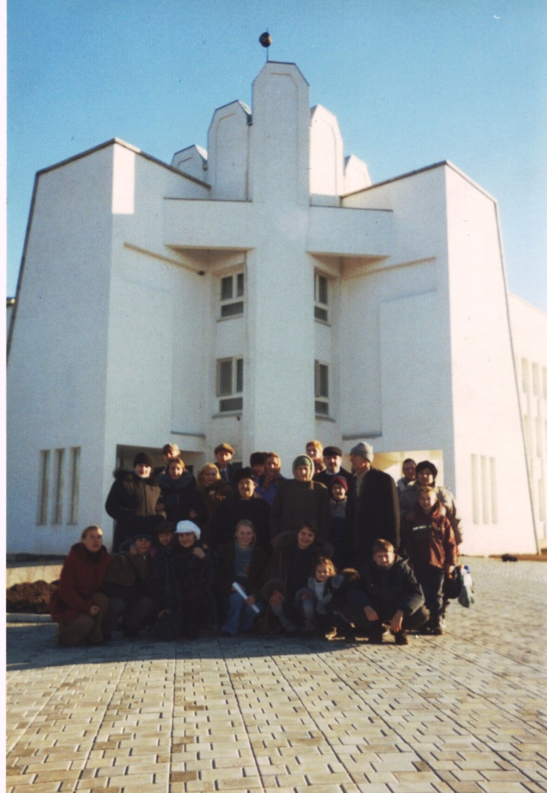
ддддддддд
ПРОТЕСТАНТИЗМ
Світова течия в християнстві в 1517р. Мартен Лютер почав реформацію церкви. Сьогодні у світі 2,2 млрд. христян.50% з них є католтики, 37% відносять себе до протестантів,12%православні,1% інші християни
В Україні православні 55,40%, протестанти -29,90%, католики 14,70%
Протестанти Харківської області складає близько 10%
Барвінківському районі Харківської області 12 офіційно зареєстрованих релігійних установ і 3 незареєстрованих з них 5 протестантських,

Slide 4
ддддддддд
МЕТА ТА ЗАВДАННЯ ДОСЛІДЖЕННЯ
Мета: розкрити місце і роль протестанських громад в історії рідного краю. Дослідити діяльність конфесій. Виявити нові центри в протестанському русі Барвінківщини.
Завдання:
*Проаналізувати етапи формування на Барвінківщині протестантських релігійних течій. * Провести порівняльний аналіз змін, що відбулися за останні 20 років в релігійній мережі і їх тенденції. * Розкрити особливості впливу на релігійну ситуацію в районі протестантських громад. *Дослідити перспективи розвитку релігійних громад Барвінківщини..
4

Slide 5
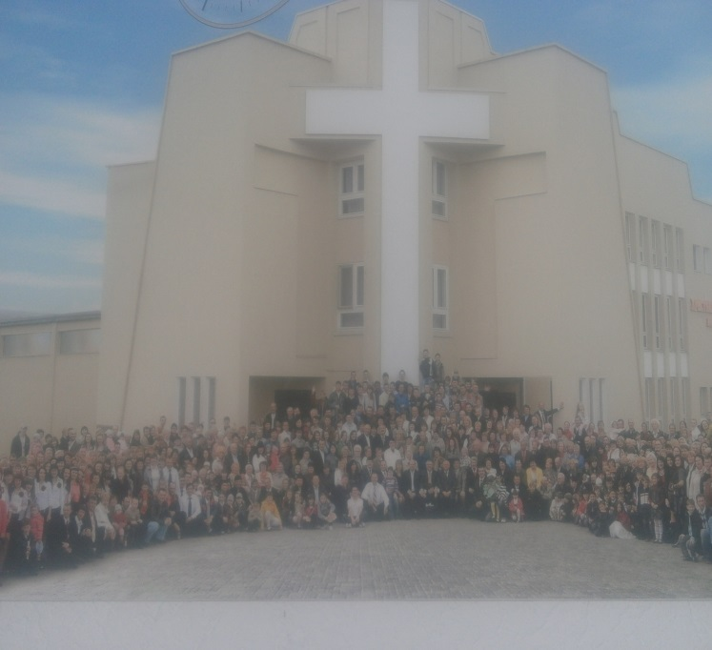
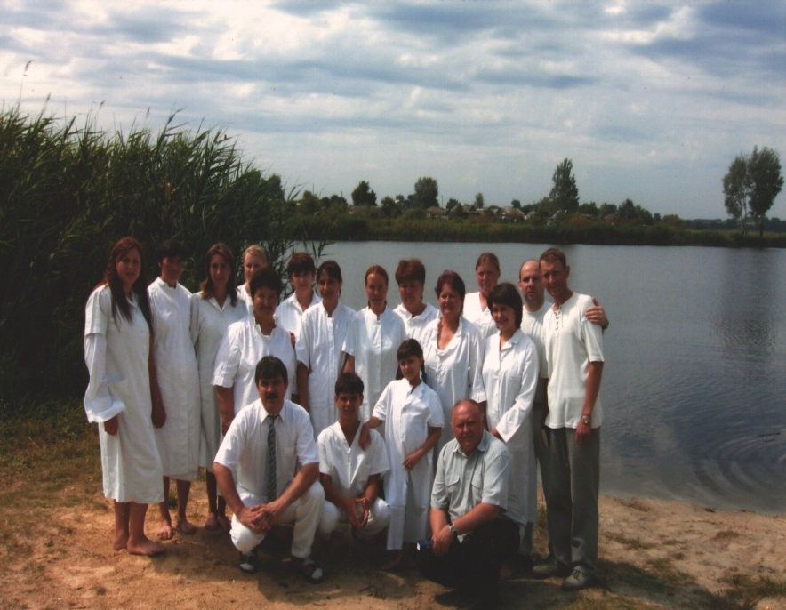
ддддддддд
ОБ’ЄКТ І ПРЕДМЕТ ДОСЛІДЖЕННЯ
Об’єкт дослідження
Суспільне життя населення на території Барвінківщини
Предмет дослідження
Діяльність протестантських релігійних громад, роль в духовному та культурному житті
населення
5

Slide 6
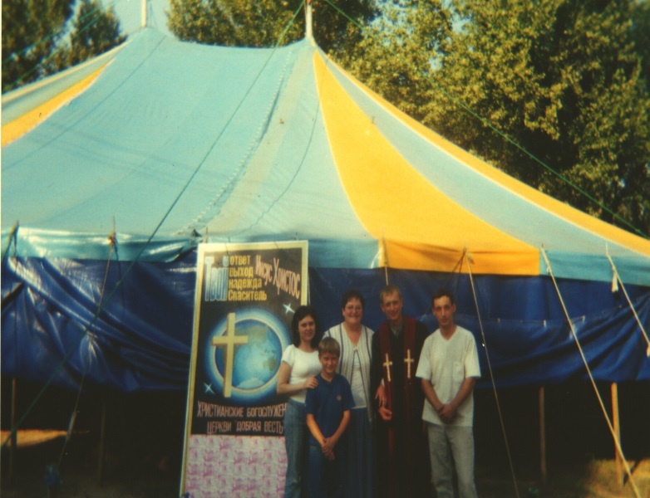
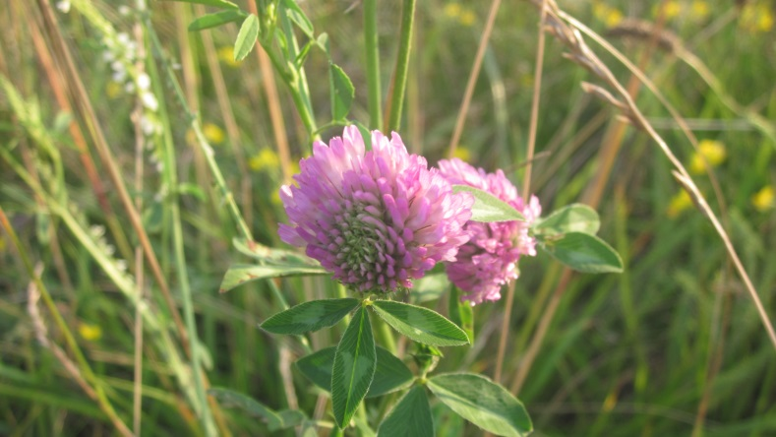
ддддддддд
ПРАКТИЧНЕ ЗНАЧЕННЯ ТА НОВИЗНА
оаааааааапппппооооооооооооооооооооооооооооооооооооооооььььььььььььььььььььььььььььььььььььооооооооооо
Практичне значення: можливість використання социологічному моніторингу. Вивчення та систематизація діяльності громад, визначення маршрутних екскурсій, складання таблиць та діаграм
Новизна роботи: дослідження полягає в детальному описі діяльності релігійних громад в Барвінківському районі Харківської області.
Подорожник великий
Plantago major L.
Палатка громади Добра звістка вБарвінковому
6

Slide 7
ддддддддд
МАТЕРІАЛ І МЕТОДИ ДОСЛІДЖЕННЯ
ДОСЛІДЖЕННЯ ГРОМАД
В 2020 році було зібрано інформацію про діяльність протестантських релігійних громад
В 2021 році було відвідано релігійні громаади з метою вивчення їх діяльності
Дотримувались таких методів :
*збирали інформацію спогади очевидців
*використовували матеріали музея,публікації місцевих газет
*зібрані матеріали аналізували порівнювали
Складання таблиць та діаграм
В результаті проведених пошукових експедицій було вяявлено 5 протестантських громад. Всі дані були занесені до таблиць та діаграм
7

Slide 8
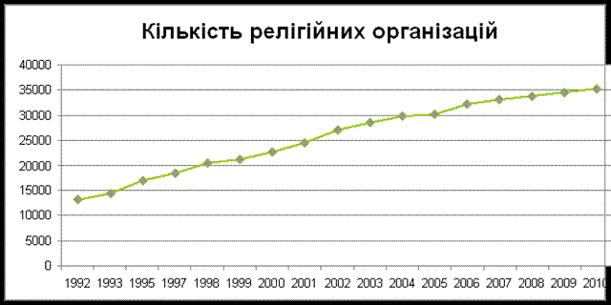
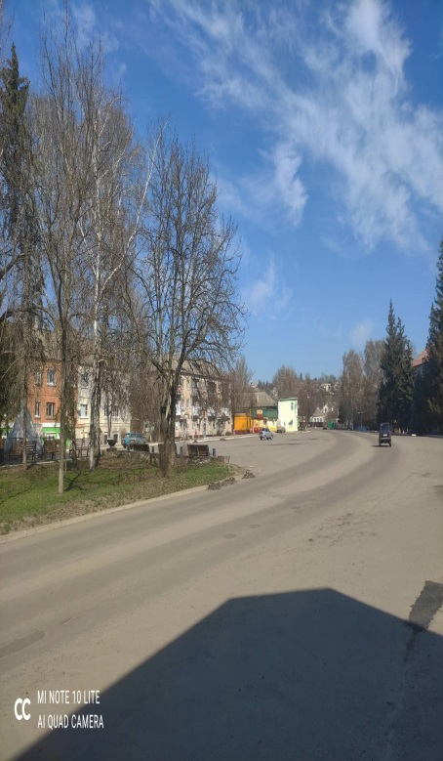
АНАЛІЗ ОТРИМАНИХ ДАНИХ
авааааааааааааааааааааа
8

Slide 9
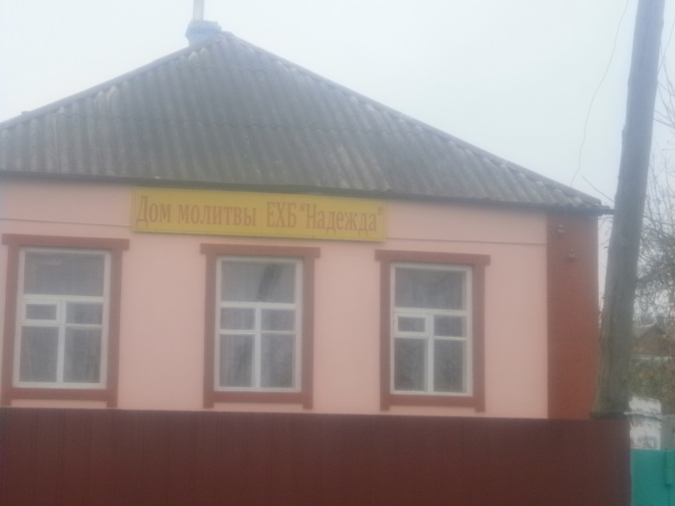
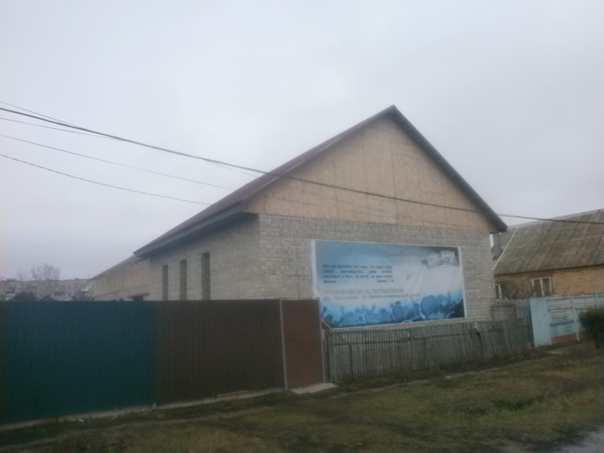
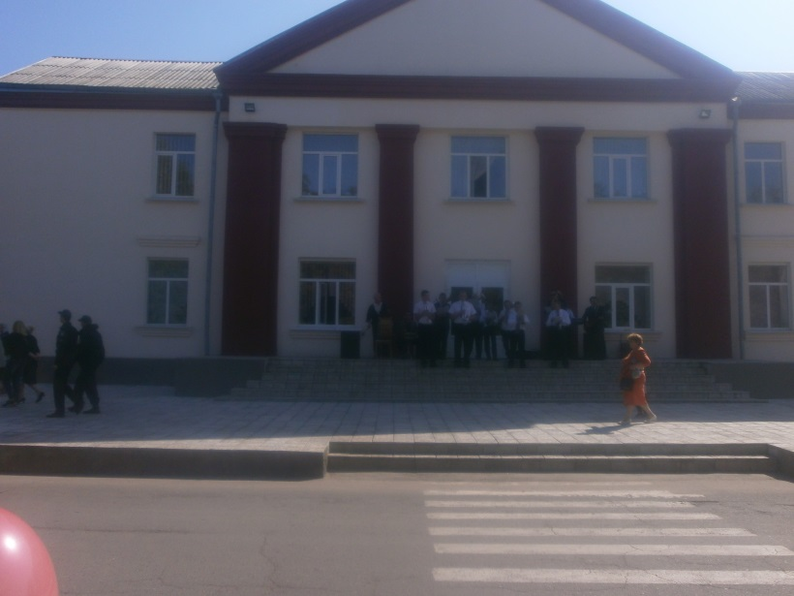
ддддддддд
ПРОТЕСТАНТСЬКІ РЕЛІГІЙНІ ГРОМАДИ БАРВІНКІВЩИНИ
Argiopa bruennichi
Agelena labyrinthica
Araneus diademetus
Linyphia triangularis
9

Slide 10
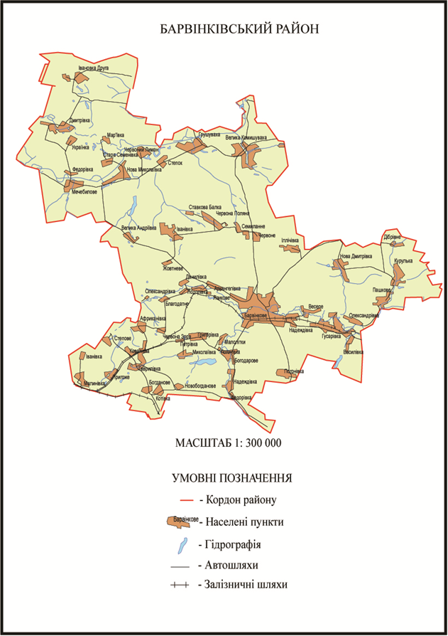
Релігійні громади
У Барвінківському районі діють 10 релігійних громад:
м. Барвінкове: Свято-Успенська церква;
Євангельських християн-баптистів;
Адвентистів 7-го дня;
Українська Православна церква Київського патріархату;
с. Мечебилове: Іосифо-Обрученська громада УПЦ;
с. Погонівка: Греко-католицька церква;
с. Іванівка Друга Іоанно-Богославська церква;
с. Богодарове: Греко-католицька церква;
с. Малинівка: Преподобного Сергія Радонезького;
с. Гаврилівка: Арханегла Гавриїла.
Карта-схема Барвінківського району

Slide 11
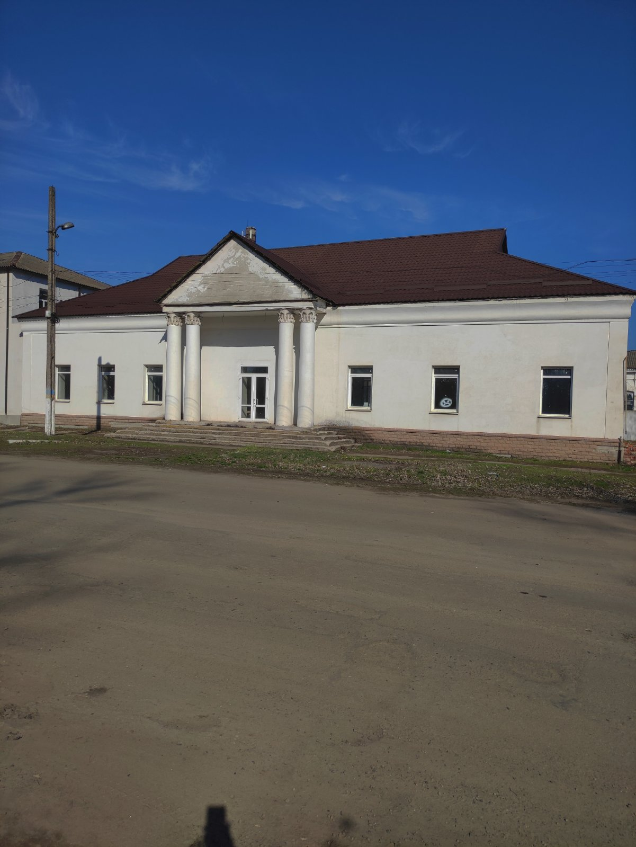
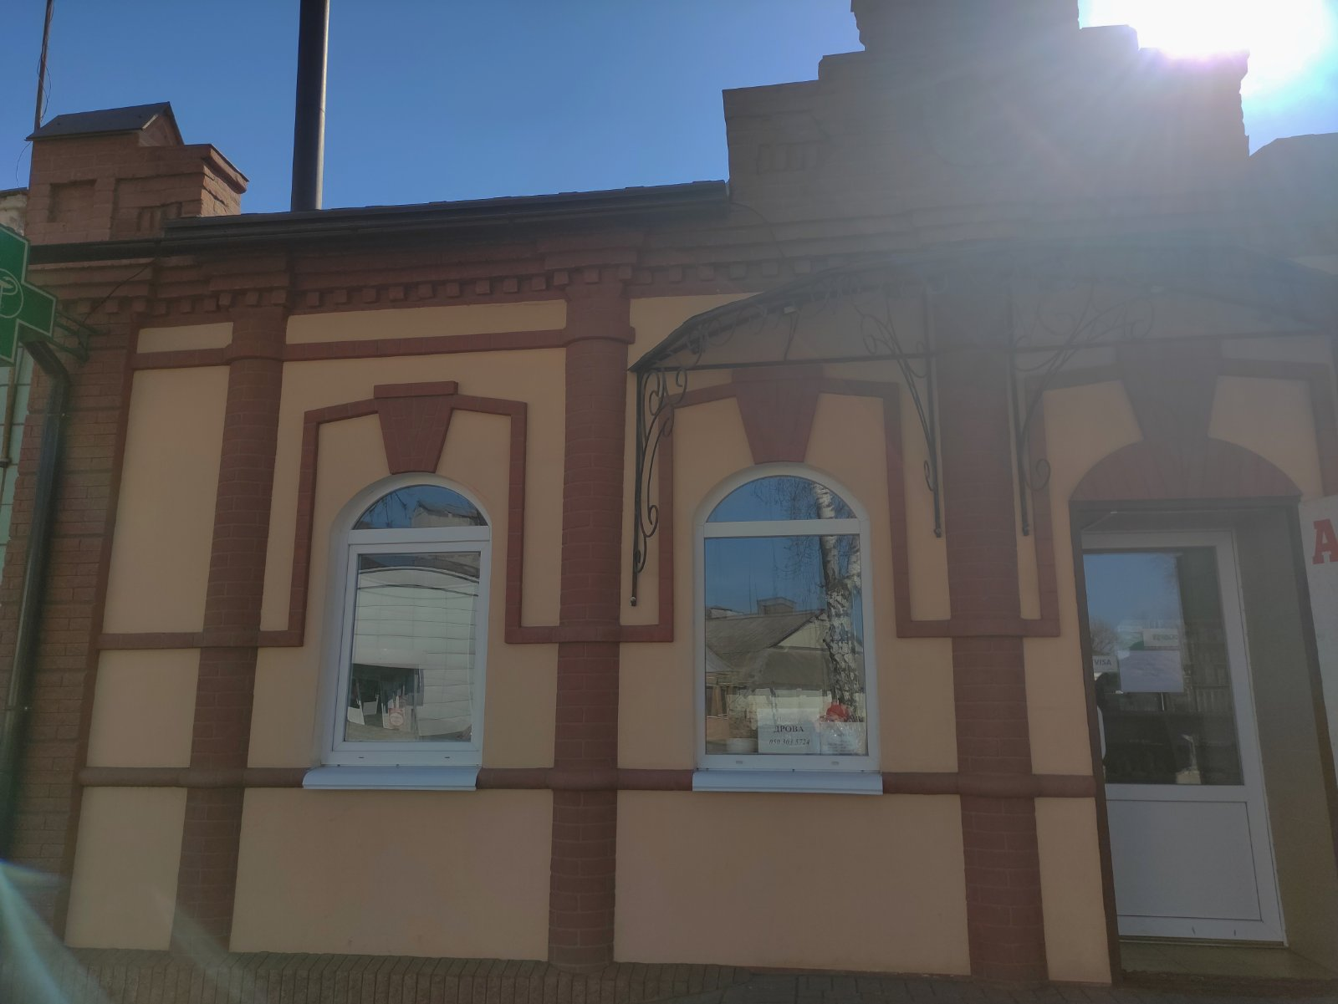
Будівлі побудовані протестантами -менонітами в сер.ХІХст.

Slide 12
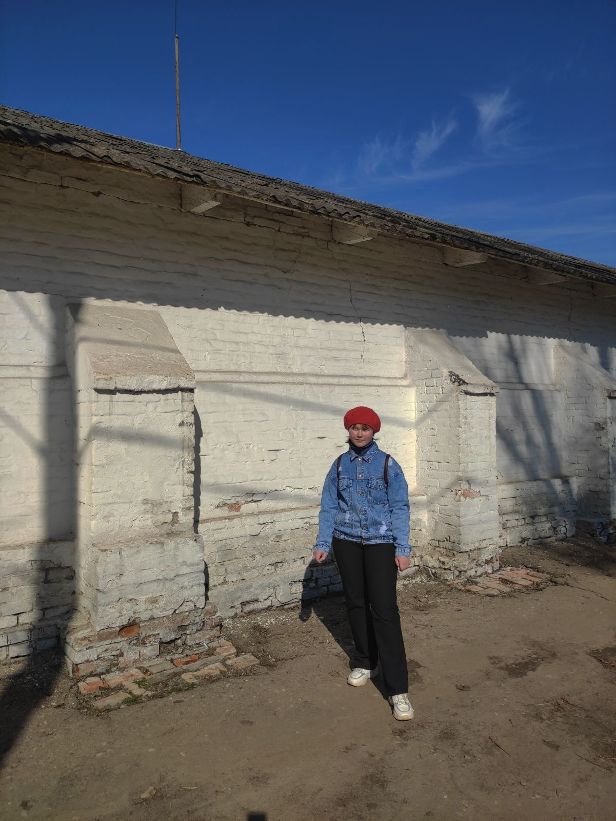
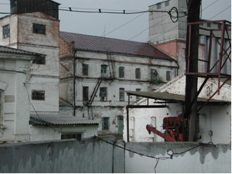
Колишній млин Г.Фреза

Slide 13
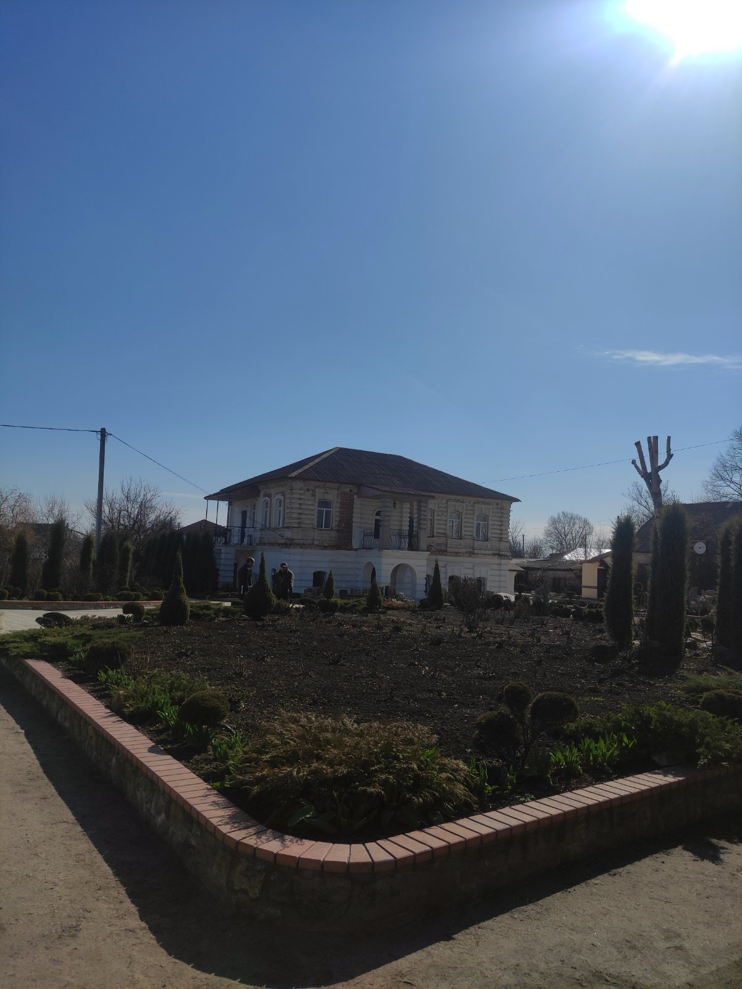
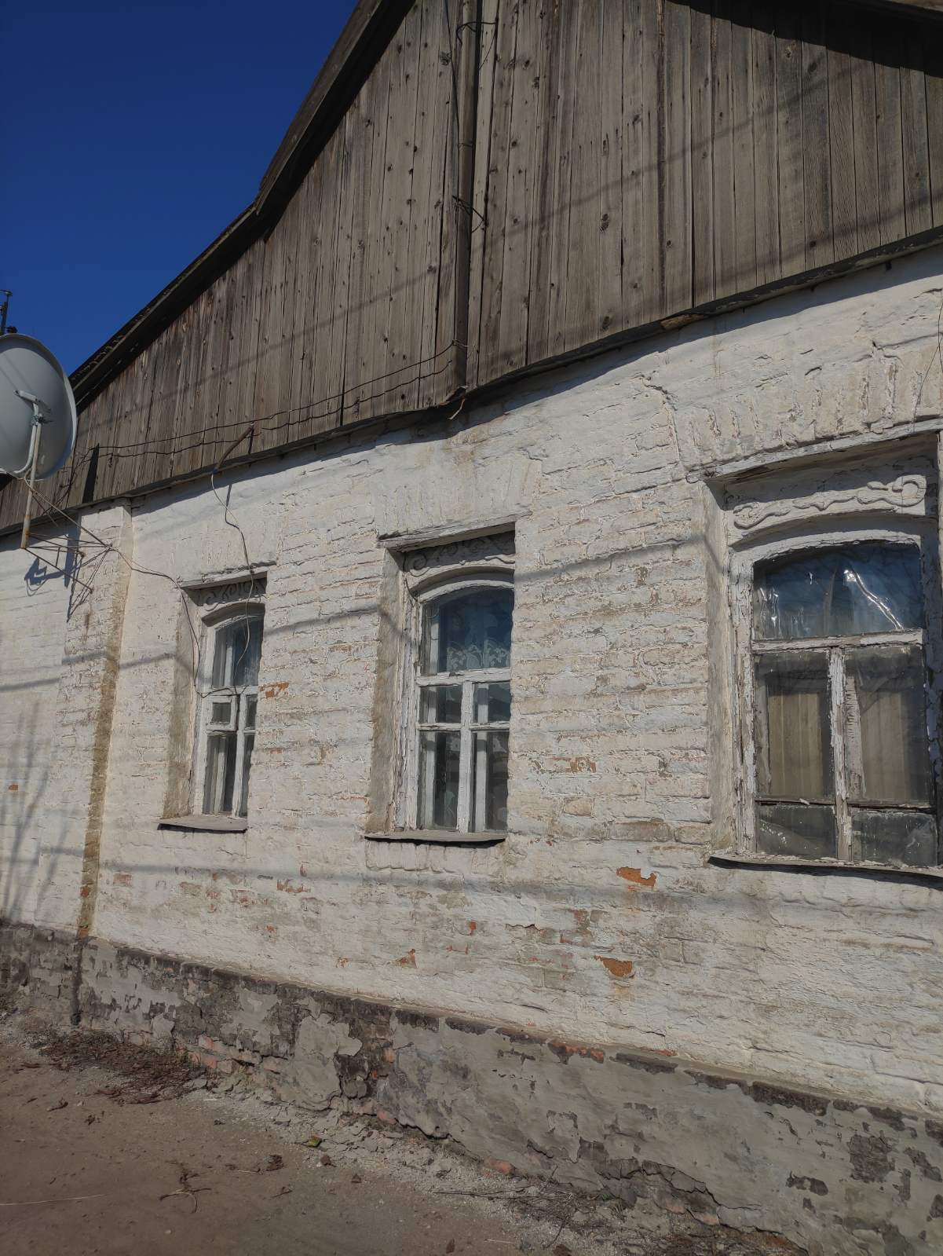
Будівлі побудовані протестантами -менонітами в сер.ХІХст.

Slide 14
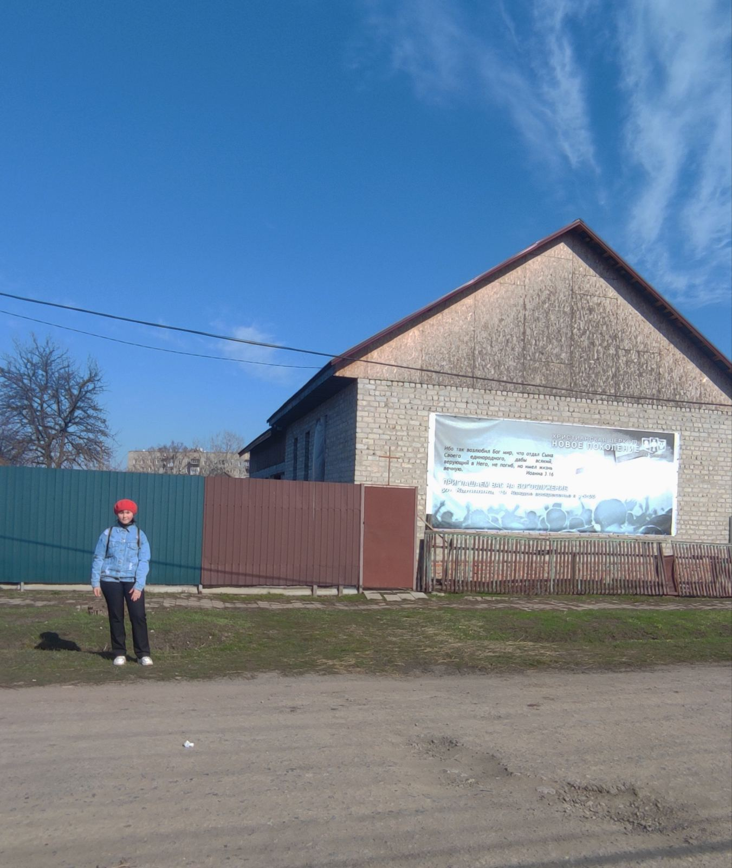
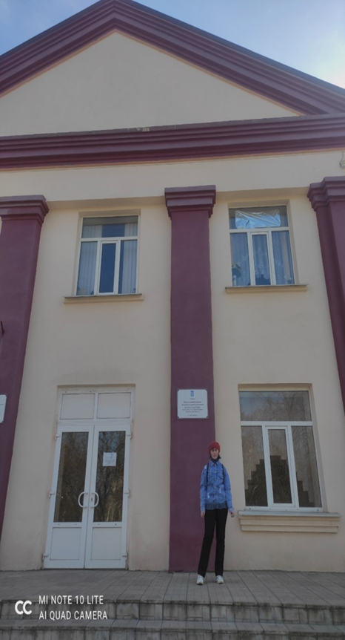
Місця богослужінь протестантів

Slide 15
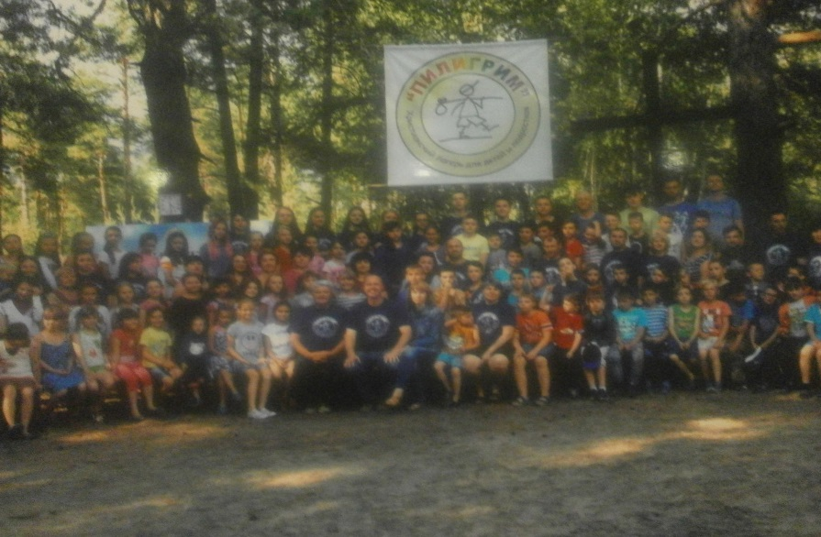
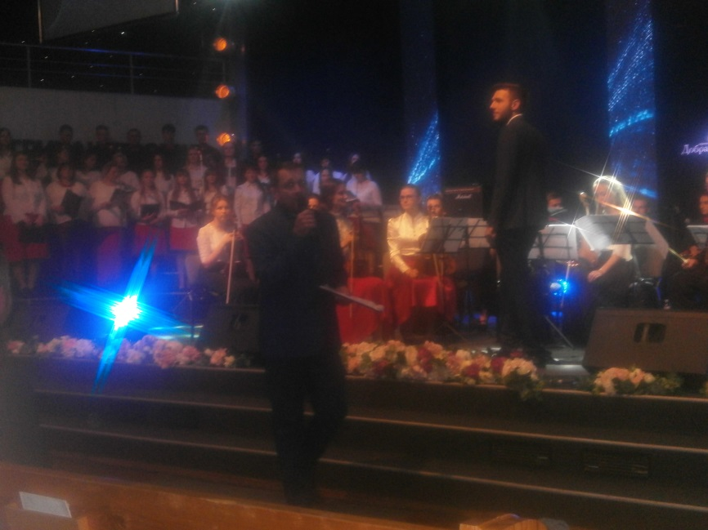
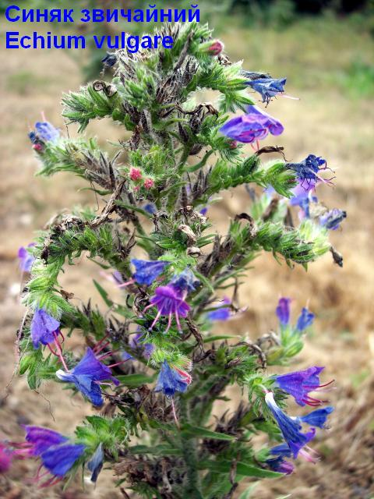
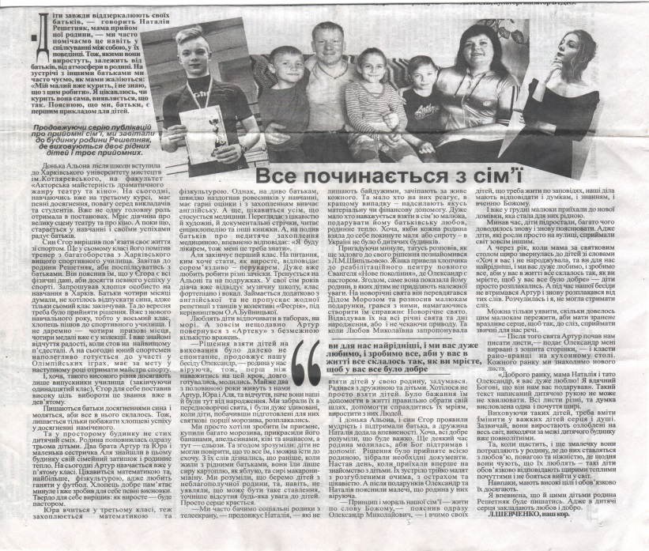
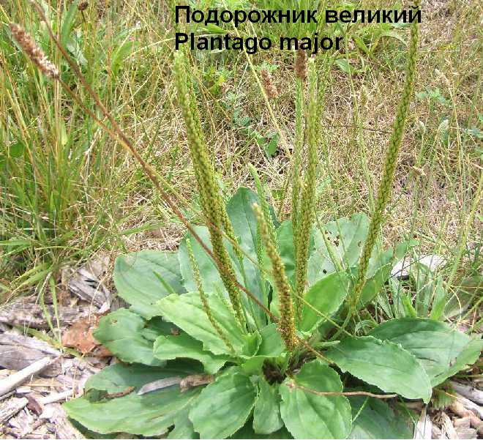
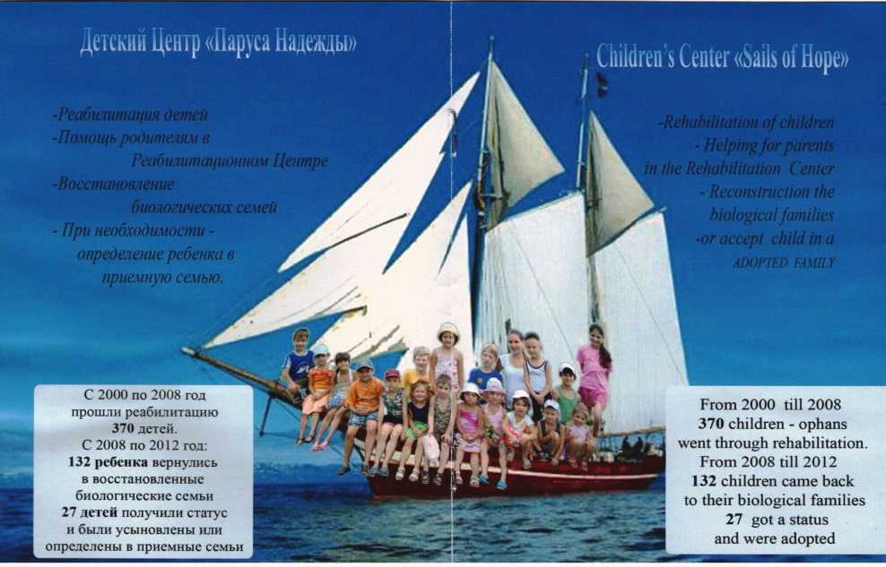
ддддддддд
ДІЯЛЬНІСТЬ РЕЛІГІЙНИХ ГРОМАД
Argiopa bruennichi
Agelena labyrinthica
Araneus diademetus
Linyphia triangularis
15

Slide 16
ддддддддд
РОЗПОДІЛ РЕЛІГІЙНИХ ГРОМАД В БАРВІНКОВОМУ ЗА КІЛЬКОСТЮ ПРИХОЖАН
Argiopa bruennichi
Agelena labyrinthica
Araneus diademetus
Linyphia triangularis
16

Slide 17
ддддддддд
ВИСНОВКИ
Аналіз релігійної ситуації на Барвінківщині в ретроспективі та в умовах нинішніх реалій дозволяє зробити наступні висновки:
1. Домінуючою конфесією в регіоні залишається православ’я, представлене УПЦ МП і УПЦ КП. Українська автокефальна православна церква поки що не має широкого розповсюдження і не грає значної ролі в релігійних процесах.
2. Протестантські організації є більш динамічними. За роки незалежності їх чисельність зросла у декілька разів, проте зростання останнім часом уповільнилося і вони в цілому залишаються на другому місці після православ’я.
3. Неорелігії поки що не грають помітної ролі в релігійних процесах на Барвінківщини. Найбільш помітними серед них є харизмати, чисельність прихильників яких нині перевищує інші громади. Проте й вони не домінують на теренах Барвінківщини. Діють неорелігії, за невеликим виключенням, лише в обласному центрі.
4. Динамічно розвивається в краї мережа духовних навчальних закладів та періодичних видань. Значно підвищується освітній рівень служителів культу. Проблемним залишається питання реєстрації організацій окремих конфесій (Свідків Єгови, адвентистів-реформістів, пятедесятників).
5. На релігійні процеси в Барвінківщини значний вплив має етноконфесійний склад населення та її прикордонне розташування. Позитивним у діяльності органів влади є те, що вони не забороняють відвідувати закордонним релігійним діячам ,барвінківські громади віруючих і проводити священнослужіння, проголошувати проповіді, обмінюватися досвідом роботи. Подібні візити сприяють зміцненню міждержавних стосунків і піднімають авторитет нашої держави у світі. 6. Важливе місце в роботі релігійних організацій займає соціально значуща діяльність релігійних організацій. Майже всі конфесії створили відповідні структури для реалізації доброчинної і милосердницької роботи. Допомога населенню надається у вигляді одягу, взуття, безкоштовних обідів, предметів першої необхідності
17
Notes:
7. Морфологічні особливості: пружні пагони у 10 видів, неприємний запах – 10, низькорослі стійки до витоптування – 21, трихоми – 23, емер-генці – 1, утворюють зарості та затінюють інші рослини – 16, глибока коренева система – 10.
8. Пристосування у внутрішньої будові: алкалоїди – 15, ефірні олії – 9, кислоти – 4, гіркоти – 6, молочний сік – 4, сапоніни – 5. Велика кількість дрібних насінин

Slide 18
Дякую за увагу!

